Slide 1

Visual effects - Sose 2015
Andreas Dietze
Lehrkraft: Fr. Prof. Dr. Yvonne Jung
Notes:
Präsentation über die Erstellung weiterer Shader im Rahmen der Prüfung des Moduls Visual Effects

Slide 2
Inhalt
Bump-Mapping
Shadow-Mapping
Blur H/V/Radial
Deform-Shader
Notes:
Am Allgemeinen sind dies die Shader die Vorgestellt werden und mit deren Umsetzung ich mich befassen werde
Das Ganze ist jetzt noch nicht all zu technisch von der Umsetzung her beschrieben
Darauf wird dann in der Abschlusspräsentation näher eingegangen

Slide 3
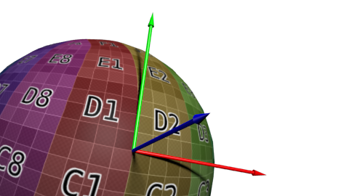
Bump-Mapping (Normal-mapping)
Normalen für eine Fläche werden einer Textur entnommen
Pro Fragment eine Normale
Spannt an einem Vertex mittels Tangente T, Binormalen B und Normale N ein Koordinatensystem auf
Notes:
Mit Bumpmapping simulieren wir Oberflächenunebenheiten
Koordinatensystem wird benötigt um Vektoren wie z.B. Lichtrichtung in den Tangentspace zu transformieren

Slide 4
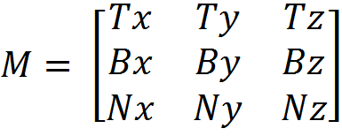
Bump-Mapping
Erhöht den Detailgrad von Objekten ohne die Geometriekomplexität zu erhöhen
Geeignet um Oberflächenunebenheiten zu simulieren
Benötigt:
Per-Pixel-Lighting -> (Blinn)Phong
Normalmap
Tangente -> TexCoord U
Binormale -> TexCoord V oder NxT
TBN-Matrix (Tangent, Binormal, Normal)
Ermöglicht Transformation in Tangent Space
Notes:
Wird noch eine Extension benötigt gl.getExtension("OES_standard_derivatives")

Slide 5
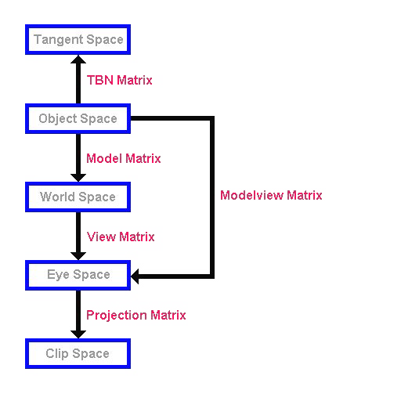
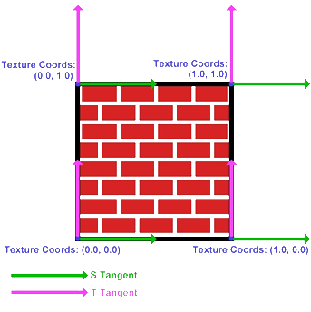
Bump-Mapping
Tangent space: Lokaler Raum ausgehend von der Oberfläche des Modells
Notes:
Vom Objectspace ausgehend da das Koordsystem ausgehend von der Oberfläche eines Vertex aufgebaut wird
Zudem wird die TBN-Matrix für die Transformation von Vektoren (Licht, Kamera) in den Tangentspace benötigt

Slide 6
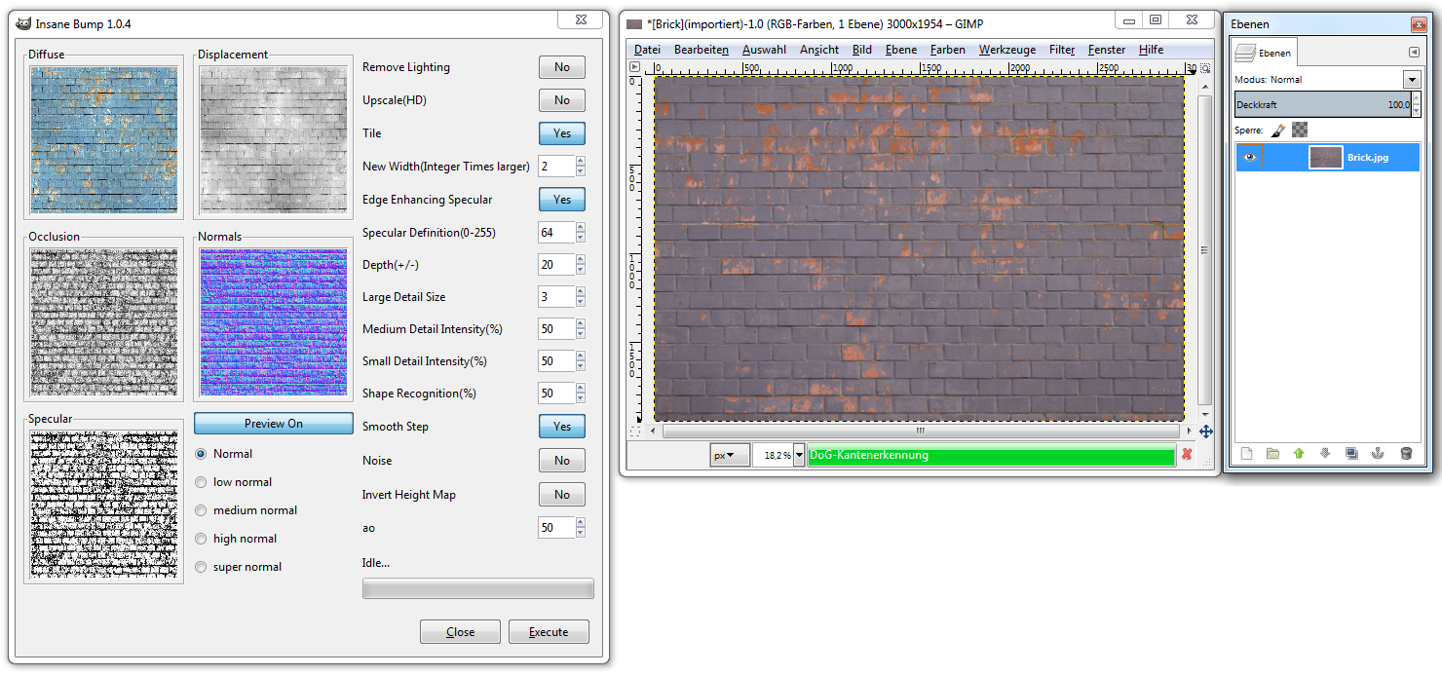
Bump-Mapping
GIMP mit dem Insane Bump-Plugin
http://registry.gimp.org/node/28117
Notes:
Für das erstellen von der Normalsmaps wird ein Plugin für das Programm GIMP verwendet
Ermöglicht zudem noch das Erstellen von weiteren Texturen für event. weitere Experimente
Insgesamt sehr empfehlenswertes Plugin für GIMP

Slide 7
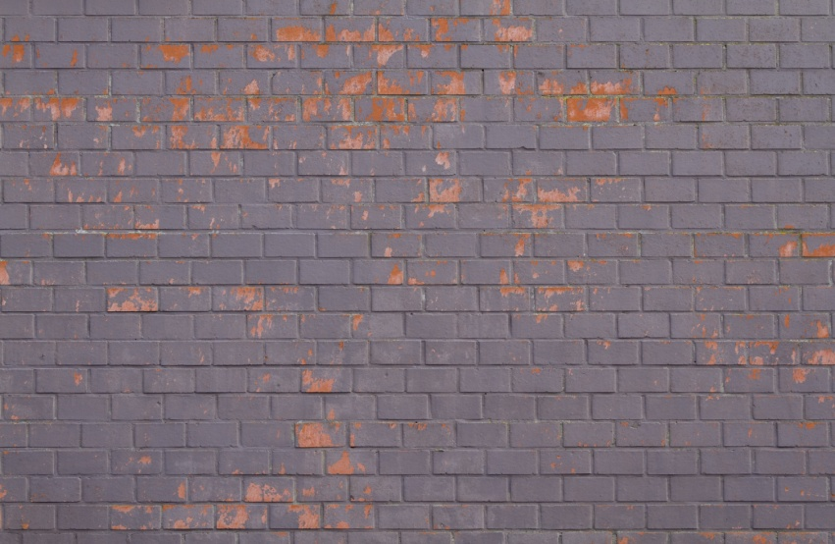
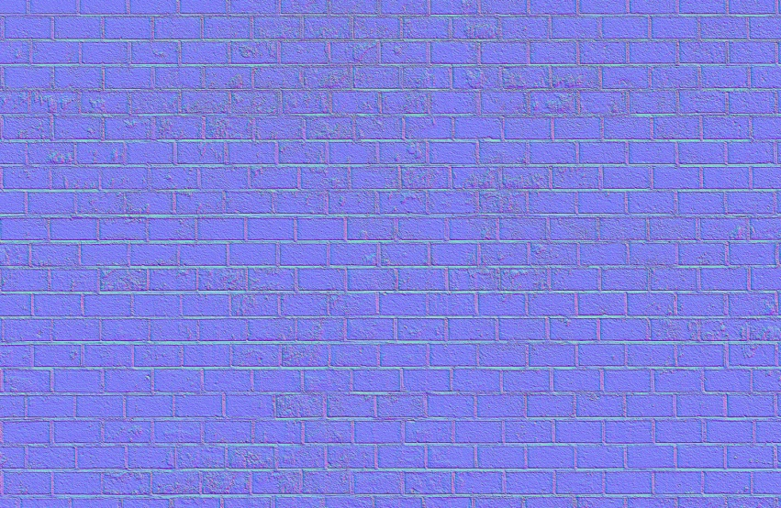
Bump-Mapping
Diffusemap (INPUT)
Bumpmap / Normalmap (OUTPUT)
RGB-Farbinformationen werden als Normalen verwendet
Blauverschiebung: entsteht durch Z-Ausrichtung (rgB-Anteil)
Farbvektoren sind schon normalisiert (0-1)
Notes:
Blauverschiebung entsteht durch die Z-Ausrichtung der Normalen innerhalb der RGB-Werte (hoher Z-Anteil)
Farbvektor ist ansich schon ein normierter Vektor durch RGB-Werte von 0-1

Slide 8
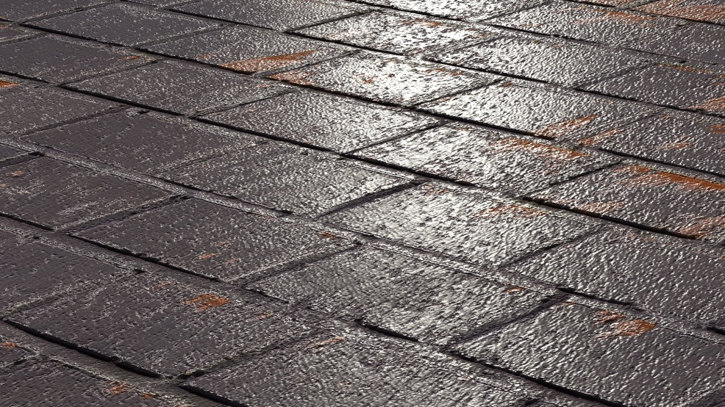
Bump-Mapping
Notes:
Wurde mit Blender im Rahmen eines Texturing-Tutorials erstellt

Slide 9
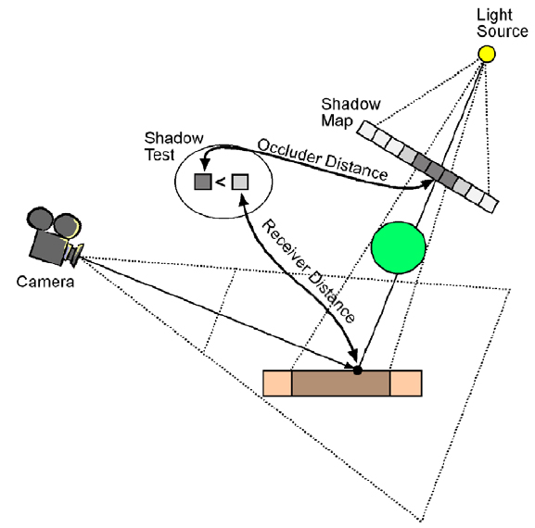
Shadowmapping
Einfaches Schattenmodell (Hardshadows)
Benötigt:
FBO mit Shadowmap als RT
Multipass (Zwei Passes)
Scene aus Lichtsicht rendern
Erzeugt Shadowmap
Scene aus Kamerasicht rendern
Shadowmap auf Szene projizieren -> Fragmente in MVP-Light transformieren
Shadow = (Fragmentposition - Light) > (Shadowmapfragment – Light)
Notes:
Lichsicht: Tiefeninformationen werden in einer Textur gespeichert -> Shadowmap -> Depthmap
Kamerasicht: Map auf Scene projizieren
Fragmente ins Koordinatensystem der Lichtquelle transformieren
Testen wir ob die aktuelle Tiefe des Fragments größer ist als die in der Depthmap gespeichert Tiefe ist

Slide 10
Shadowmapping
Umsetzung:
Shadowmap erstellen
Viewmatrix-Light (lookAt) aus Sicht der Lichtquelle erstellen
Projectionmatrix-Light (perspective) erstellen
FBO initialisieren und Szene mit MVP-Light rendern
Rendertarget enthält nun Shadowmap
Szene rendern
Szene mit Beleuchtungsmodell rendern
Schattenfragment ermitteln (Distance Fragment > Distance Depthmap)
Fragmentfarbe abdunkeln
Notes:
Distanzermittlung finded letztendlich nur durch die Überprüfung des Z-Werts (Tiefenwerts) zwischen fragment und depthmap statt
Überprüfung des Fragments findet im Light- Clip Space statt (MVP-Light * vec4(pos)) -> im VS
if (proj.z> shadowCol.z) finalCol.rgb*= 0.5;
Ausgehend von einer Lichtquelle

Slide 11
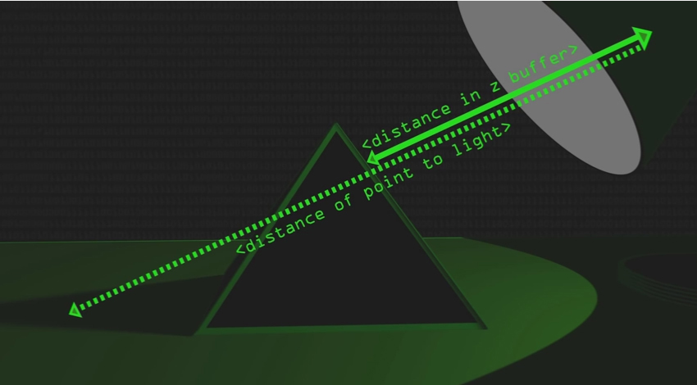
Shadowmapping

Slide 12
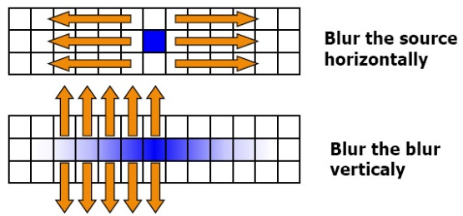
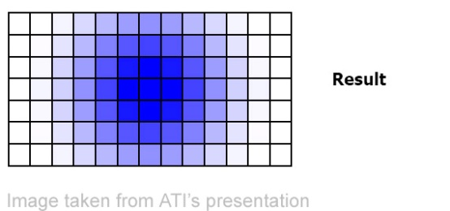
Blur H/V/Radial
Verwisch-Effekt
Ist Basis für viele Effekte:
Unschärfe-Effekt
Glow-Effekt
Depth of Field
Softshadows (PCF)
Bild kann horizontal(H), vertikal(V) oder radial verwischt werden
Wird ermöglicht, indem der Mittelwert durch einen vordefinierten Kernel (Filter) berechnet wird
Notes:
Hier ist zu beachten, das verschiedenen Blureffekte oft mittels mittels verschiedener Kernels realisiert werden
Filtermaske ist dynamisch

Slide 13
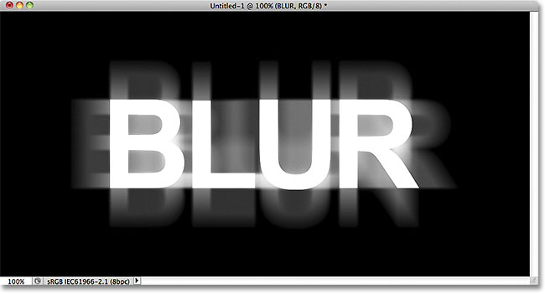
Blur Horizontal / Vertikal

Slide 14
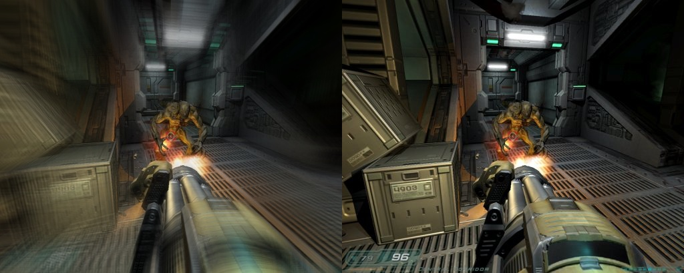
Blur Radial

Slide 15
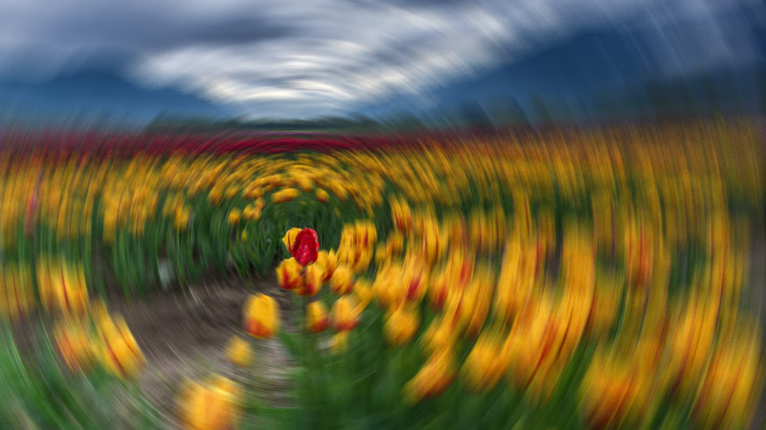
Blur Radial – Spin blur
http://blog.digitaltutors.com/handy-guide-figuring-blurs-photoshop/

Slide 16
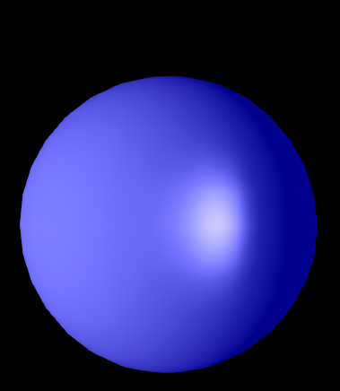
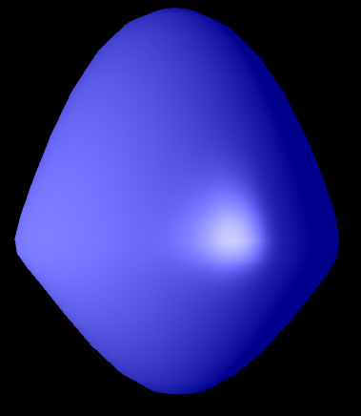
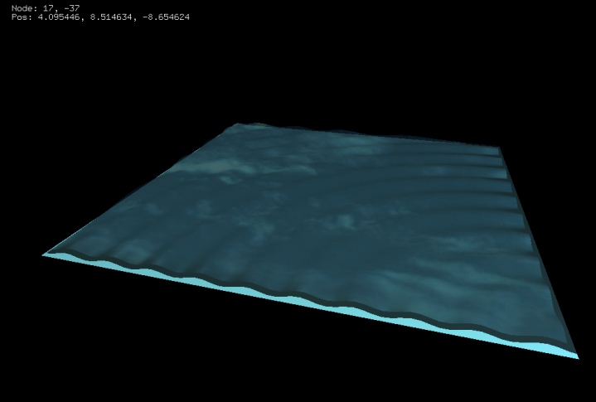
Deform-Shader
Ermöglicht es die Form von Objekten direkt im Vertex-Shader zu manipulieren
Wird oft für Welleneffekt (Wasser) verwendet
Hier nur einfaches Beispiel anhand einer Sphere
https://www.youtube.com/watch?v=MBSM3N0WR44

Slide 17
Vielen Dank für ihre aufmerksamkeit

